Slide 1

Städte Österreichs
Tematická oblast | Německý jazyk – reálie německy mluvících zemí
Datum vytvoření | 17. 8. 2013
Ročník | 4. ročník čtyřletého a 8. ročník osmiletého gymnázia
Stručný obsah | Města Rakouska a jejich pamětihodnosti
Způsob využití | Seminář NEJ, reálie
Autor | Mgr. Soňa Surá
Kód | VY_22_INOVACE_04_NSUR24
Gymnázium a Jazyková škola s právem státní jazykové zkoušky Zlín

Slide 2
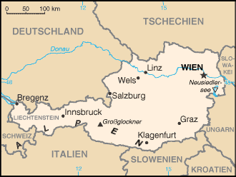
Städte Österreichs
Buchstabensalat: Wie heißen diese Städte richtig?
LAZBRUGS
ZAGR
GERBENZ
FLANEGKURT
SINBRUNCK
Was wissen Sie über diese Städte?

Slide 3
Fünf Städte - Lage
Richtige Lösung (Slide 2):
SALZBURG
GRAZ
BREGENZ
KLAGENFURT
INNSBRUCK
Ordnen Sie die links erwähnten Städte den Bundesländern zu!
Steiermark
Tirol
Salzburg
Vorarlberg
Kärnten

Slide 4
Richtige Lösung
SALZBURG - c) Salzburg
GRAZ - a) Steiermark
BREGENZ - d) Vorarlberg
KLAGENFURT - e) Kärnten
INNSBRUCK - b) Tirol
Ordnen Sie die Städte je nach Einwohnerzahl! Welche von diesen Städten sind zugleich Landeshauptstädte?

Slide 5
Fünf Städte - Einwohnerzahl
Richtige Lösung (Slide 4):
GRAZ (265 000 Einwohner)
SALZBURG (145 000 Einwohner)
INNSBRUCK (122 000 Einwohner)
KLAGENFURT (95 000 Einwohner)
BREGENZ (28 000 Einwohner)
Alle diese Städte sind Landeshauptstädte.

Slide 6
Graz
die Landeshauptstadt der Steiermark und die zweitgrößte Stadt Österreichs
liegt an der Mur im Grazer Becken
die Altstadt und das Schloss Eggenberg gehören zum UNESCO-Weltkulturerbe
Wahrzeichen der Stadt – der Uhrturm am Schlossberg (aus dem Jahr 1561, die Zifferblätter sind 5,5 m groß)
der „Steirische Herbst“ - das Avantgardefestival

Slide 7
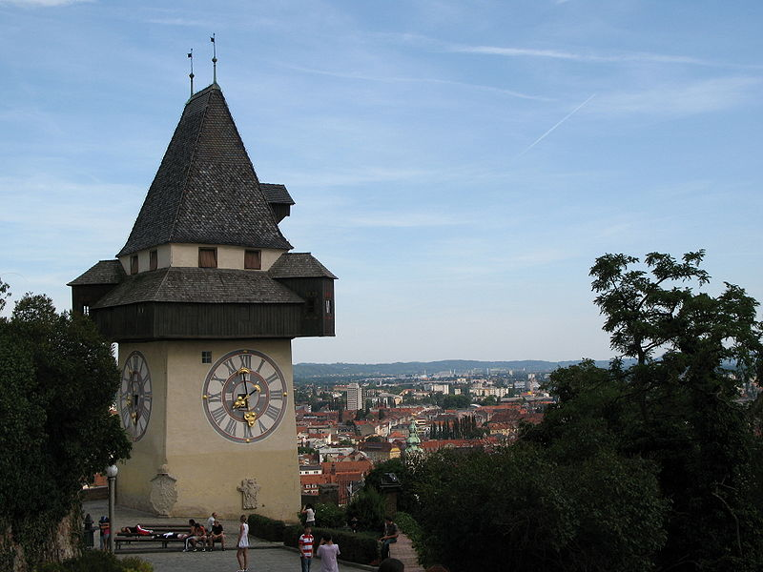
Grazer Uhrturm am Schlossberg

Slide 8
Salzburg
die Landeshauptstadt von Salzburg und die viertgrößte Stadt Österreichs
liegt an der Salzach im Salzburger Becken
das historische Zentrum steht auf der Liste des Weltkulturerbes der UNESCO
Wahrzeichen der Stadt – die Festung Hohensalzburg (aus dem 11. Jahrhundert)
Mozarts Geburtshaus in der Getreidegasse, Salzburger Festspiele (Konzerte, Opern usw.)

Slide 9
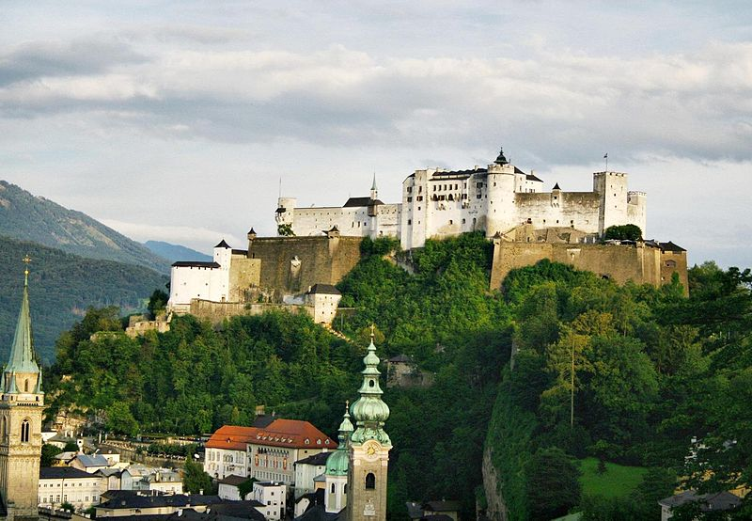
Festung Hohensalzburg

Slide 10
Innsbruck
die Landeshauptstadt von Tirol und die fünftgrößte Stadt Österreichs
liegt im Inntal
eins der bekanntesten Wintersportzentren, Olympiastadt von 1964 und 1976
Wahrzeichen der Stadt – „Goldenes Dachl“ (ein Gebäude mit spätgotischem Prunkerker, das Dach des Erkers wurde mit fast 3000 vergoldeten Kupferschindeln gedeckt)

Slide 11
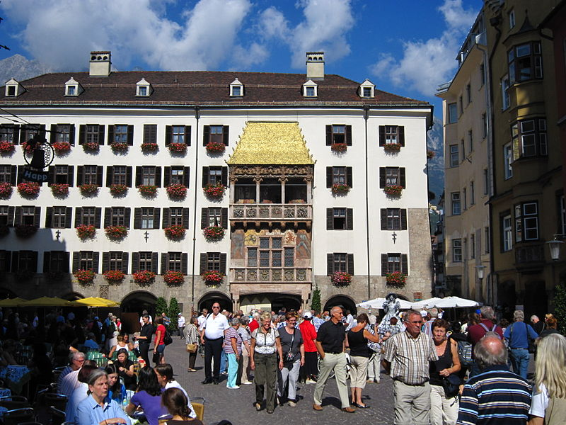
Goldenes Dachl in Innsbruck

Slide 12
Klagenfurt
die Landeshauptstadt von Kärnten und die sechstgrößte Stadt Österreichs
liegt in der Nähe vom Wörthersee
Wahrzeichen der Stadt – der Lindwurmbrunnen aus dem 16. Jahrhundert, der das Wappentier der Stadt darstellt
die Kärntner Messe – die bedeutendste Holzmesse Mitteleuropas (Holz ist das wichtigste Naturprodukt Kärntens)

Slide 13
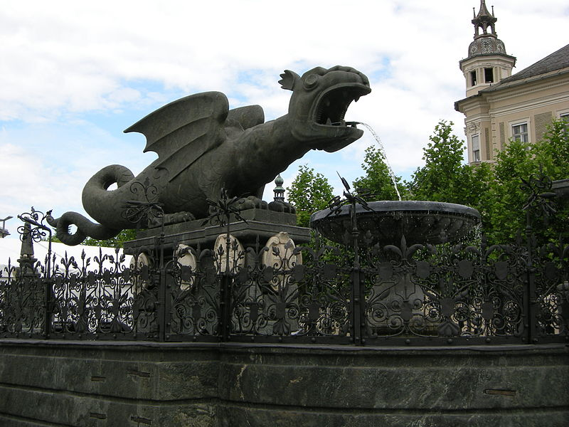
Lindwurmbrunnen in Klagenfurt

Slide 14
Bregenz
die Landeshauptstadt von Vorarlberg
liegt am Ostufer des Bodensees und am Fuß des Berges Pfänder (1064 m)
Wahrzeichen der Stadt – der Martinsturm aus dem 13. Jahrhundert
die Seebühne mit einer Kapazität von etwa 7000 Zuschauern ist die weltweit größte
Bregenzer Festspiele (Juli – August)

Slide 15
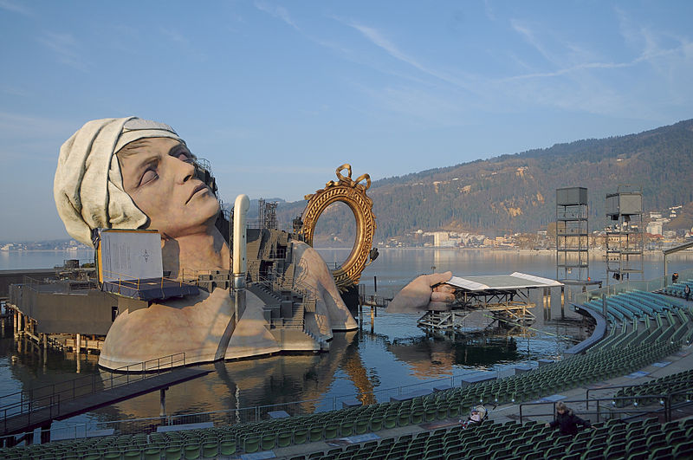
Seebühne in Bregenz

Slide 16
Informationsquellen
HOMOLKOVÁ, Božena. Reálie německy mluvících zemí. Plzeň: Fraus, 1997, ISBN 80-7238-038-9.
www.wikipedia.de
Obr. 1 - AUTOR NEUVEDEN. wikipedia.org [online]. [cit. 17.8.2013]. Dostupný na WWW: http://commons.wikimedia.org/wiki/File:Austria-map-cia-wfb.png
Obr. 2 - BOSSI, Andrew. wikipedia.org [online]. [cit. 17.8.2013]. Dostupný na WWW: http://commons.wikimedia.org/wiki/File:IMG_0476_-_Graz_-_Uhrturm.JPG?uselang=de
Obr. 3 - GREYMOUSER. wikipedia.org [online]. [cit. 17.8.2013]. Dostupný na WWW: http://commons.wikimedia.org/wiki/File:Festung_Hohensalzburg_2.jpg
Obr. 4 - AUTOR NEUVEDEN. wikipedia.org [online]. [cit. 17.8.2013]. Dostupný na WWW: http://commons.wikimedia.org/wiki/File:Goldenes_Dachl_3950109736_571225b427_b.jpg
Obr. 5 - SAILKO. wikipedia.org [online]. [cit. 17.8.2013]. Dostupný na WWW: http://commons.wikimedia.org/wiki/File:Lindwurmbrunnen_02.JPG
Obr. 6 - BÖHRINGER, Friedrich. wikipedia.org [online]. [cit. 17.8.2013]. Dostupný na WWW: http://commons.wikimedia.org/wiki/File:Andrea_Ch%C3%A9nier_Seeb%C3%BChne_Bregenz_3.JPG

